Slide 1
Pemrograman Analisis Data (1)
Pemrograman 6
Data Science with Python
Mina Ismu Rahayu, M.T.

Slide 2
Join Google class room
https://classroom.google.com/c/NTI1NjQ0MzM5MTMy?cjc=lfxzrh7
PPT
Python Notebook
Python
Csv
Exercise

Slide 3
Tutorial Content
Overview Library Python untuk Data Science
Reading Data; Selecting and Filtering the Data; Data manipulation, sorting, grouping, rearranging
Plotting data
Descriptive statistics
Inferential statistics

Slide 4





Python Libraries for Data Science
Bebeapa toolbox/library Python yang digunakan:
NumPy
SciPy
Pandas
SciKit-Learn
Library untuk visualisasi
matplotlib
Seaborn
Dan lainnya

Slide 5
Python Libraries for Data Science
NumPy:
Objek yang dideklarasikan untuk array multidimensi dan matrik, objek numpy banyak digunakan untuk mempermudah proses komputasi matematik dan statistic
Menyediakan vektorisasi operasi matematik array dan matrik yang memiliki performa yang sangat baik
Beberapa library python dibangun menggunakan numpy
Link Source: http://www.numpy.org/

Slide 6
Python Libraries for Data Science
SciPy:
Merupakan koleksi algoritma aljabar linier, rumus-rumus diferensial, integrasi numeric, optimasi, statistika dan lainnya
Merupakan bagian SciPy Stack
Dibangun menggunakan library NumPy
Link: https://www.scipy.org/scipylib/

Slide 7
Python Libraries for Data Science
Pandas:
Menambahkan struktur data dan tools yang dirancang untuk menjalankan data dalam bentuk table (mirip dengan series dan Data Frames di Bahasa R)
Menyediakan tools untuk manipulasi data, reshaping, merging, sorting, slicing, aggregation, dan lainnya.
Memungkinkan untuk melakukan handling terhadap ‘missing’ data
Link: http://pandas.pydata.org/

Slide 8
Python Libraries for Data Science
SciKit-Learn:
Menyediakan beberapa algoritma machine learning, klasifikasi, regressi, kusterisasi, validasi model, dan lainnya
Dibangun dari NumPy, SciPy and matplotlib
Link: http://scikit-learn.org/

Slide 9
Python Libraries for Data Science
matplotlib:
Merupakan library plotting 2Dimensi yang dapat menghasilkan pemetaan yang memiliki berbagai macam variasi dari format data matriks.
Kumpulan fungsionalitas visualisasi yang mirip dengan matlab
line plots, scatter plots, barcharts, histograms, pie charts, dan lainnya.
Lebih cocok untuk data dasar (low-level data), beberapa Teknik diperlukan untuk melakukan visualisasi lanjut yang untuk data yang lebih kompleks
Link: https://matplotlib.org/

Slide 10
Python Libraries for Data Science
Seaborn:
Dibangun menggunakan matplotlib
Menyediakan interface untuk data high level yang dapat menggambarkan grafis untuk data statistic yang lebih atraktif
Mirip dengan ggplot2 dalam Bahasa R
Link: https://seaborn.pydata.org/

Slide 11
Mengakses Library python
In [ ]:
#Import Python Libraries
import numpy as np
import scipy as sp
import pandas as pd
import matplotlib as mpl
import seaborn as sns

Slide 12
Panda – Membaca data
In [ ]:
#Read csv file
df = pd.read_csv("Salaries.csv")
There is a number of pandas commands to read other data formats:
pd.read_excel('myfile.xlsx',sheet_name='Sheet1', index_col=None, na_values=['NA'])
pd.read_stata('myfile.dta')
pd.read_sas('myfile.sas7bdat')
pd.read_hdf('myfile.h5','df')

Slide 13
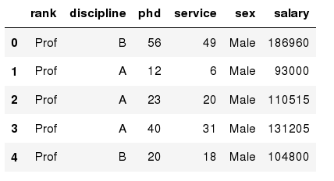
Exploring data frames
In [3]:
#List first 5 records
df.head()
Out[3]:

Slide 14
exercises
Baca Record 10, 20, 30 pertama
Bagaimana menampilkan data record paling akhir?

Slide 15
Data Frame – Tipe data
Pandas Type | Native Python Type | Description
object | string | The most general dtype. Will be assigned to your column if column has mixed types (numbers and strings).
int64 | int | Numeric characters. 64 refers to the memory allocated to hold this character.
float64 | float | Numeric characters with decimals. If a column contains numbers and NaNs(see below), pandas will default to float64, in case your missing value has a decimal.
datetime64, timedelta[ns] | N/A (but see the datetime module in Python’s standard library) | Values meant to hold time data. Look into these for time series experiments.

Slide 16
Data Frame – Tipe Data
In [4]:
#Check a particular column type
df['salary'].dtype
Out[4]: dtype('int64')
In [5]:
#Check types for all the columns
df.dtypes
rank
discipline
phd
service
sex
salary
dtype: object
object
object
int64
int64
object
int64
Out[4]:

Slide 17
Data Frames attributes
Python objects have attributes and methods.
df.attribute | description
dtypes | list the types of the columns
columns | list the column names
axes | list the row labels and column names
ndim | number of dimensions
size | number of elements
shape | return a tuple representing the dimensionality
values | numpy representation of the data

Slide 18
Hands-on exercises
Bagaimana mengetahui jumlah record dalam dataframe?
Beapa jumlah elemen yang terdapat dalam dataframe
Apa saja nama kolom dalam dataframe?
Berapa jenis kolom dalam dataframe?

Slide 19
Data Frames methods
Unlike attributes, python methods have parenthesis.
All attributes and methods can be listed with a dir() function: dir(df)
df.method() | description
head( [n] ), tail( [n] ) | first/last n rows
describe() | generate descriptive statistics (for numeric columns only)
max(), min() | return max/min values for all numeric columns
mean(), median() | return mean/median values for all numeric columns
std() | standard deviation
sample([n]) | returns a random sample of the data frame
dropna() | drop all the records with missing values

Slide 20
Hands-on exercises
Buatlah summary untuk kolom dengan data numerik
Hitung standard deviation untuk selutuh data numerik
Berapa nilai mean untuk 50 records pertama dalam dataset?

Slide 21
Selecting a column in a Data Frame
Method 1: Subset the data frame using column name:
df['sex']
Method 2: Use the column name as an attribute:
df.sex

Slide 22
Hands-on exercises
Lakukan perhitungan dasat statistika untuk kolom salary
Temukan berapa jumlah nilai dalam kolom salary
Hitung rata-rata salary

Slide 23
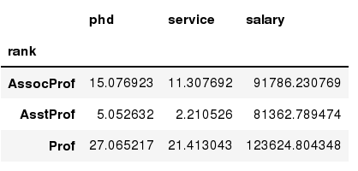
Data Frames - groupby
kegunaan metode "group by" :
Split data kedalam gup berdasakan beberapa kriteria
Kalkulasi proses statistic (atau menambahkan fungsi)untuk setiap grup
In [ ]:
#Group data using rank
df_rank = df.groupby(['rank'])
In [ ]:
#Calculate mean value for each numeric column per each group
df_rank.mean()

Slide 24
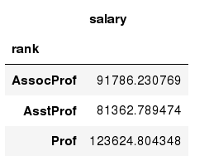
Data Frames - groupby
Satu objek ‘group by’ yang dibentuk dapat melakukan berbagai macam kalkulasi statistic bagi masing2 grup nya
In [ ]:
#Calculate mean salary for each professor rank:
df.groupby('rank')[['salary']].mean()
Jika outputnya single data maka secara otomatis akan menjadi series tapi jika beberapa series maka secara otomatis akan menjadi dataframe

Slide 25
Data Frames groupby method
Catatan penggunaan groupby :
proses grup / split
Membuat objek groupby merupakan verifikasi bahwa proses pemetaan dilakukan valid
Secara default proses sorting otomatis selama proses group by dilakukan. Gunakan sort=False untuk me non aktifkan sorting agar dapat meningkatkan performansi :
In [ ]:
#Calculate mean salary for each professor rank:
df.groupby(['rank'], sort=False)[['salary']].mean()

Slide 26
Data Frame- filtering
Untuk melakukan subset data kita dapat menggunakanBoolean indexing. Indexing biasanya dikenal sebagai filter. Sebagai contoh jika kita ingin melakukan subset terhadap baris yang memiliki salary lebih dari $120 :
In [ ]:
#Calculate mean salary for each professor rank:
df_sub = df[ df['salary'] > 120000 ]
Beberapa operator yang dapat digunakan :
> greater; >= greater or equal;
< less; <= less or equal;
== equal; != not equal;
In [ ]:
#Select only those rows that contain female professors:
df_f = df[ df['sex'] == 'Female' ]

Slide 27
Data Frames - Slicing
Beberapa cara untuk melakukan subset data frame
Satu atau lebih kolom
Satu atau lebih baris
Beberapa data subtitusi dari baris dan kolom

Slide 28
Data Frames: Slicing
Select data 1 kolom dengan hasil berupa data series (bukan dataframe)
In [ ]:
#Select column salary:
df['salary']
Select data lebih dari 1 kolom dengan hasil berupa dataframe
In [ ]:
#Select column salary:
df[['rank','salary']]

Slide 29
Data Frames - Selecting rows
select a range of rows, dengan mengguanakan ":"
In [ ]:
#Select rows by their position:
df[10:20]
Baris pertama dimulai dari 0 sampai n-1 atau untuk contoh diatas dari 10 sampai 19

Slide 30
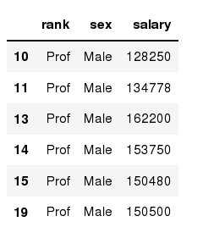
Data Frames: method loc
Untuk melakukan select terhadap nama index, kita dapat menggunakan loc:
In [ ]:
#Select rows by their labels:
df_sub.loc[10:20,['rank','sex','salary']]
Out[ ]:

Slide 31
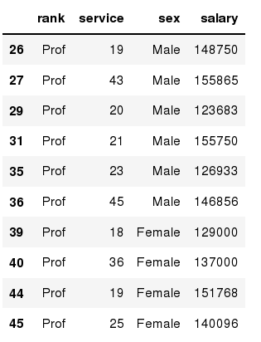
Data Frames - iloc
Untuk melakukan select terhadap posisi index, kita dapat menggunakan iloc:
In [ ]:
#Select rows by their labels:
df_sub.iloc[10:20,[0, 3, 4, 5]]
Out[ ]:

Slide 32
Data Frames - iloc
df.iloc[0] # First row of a data frame
df.iloc[i] #(i+1)th row
df.iloc[-1] # Last row
df.iloc[:, 0] # First column
df.iloc[:, -1] # Last column
df.iloc[0:7] #First 7 rows
df.iloc[:, 0:2] #First 2 columns
df.iloc[1:3, 0:2] #Second through third rows and first 2 columns
df.iloc[[0,5], [1,3]] #1st and 6th rows and 2nd and 4th columns

Slide 33
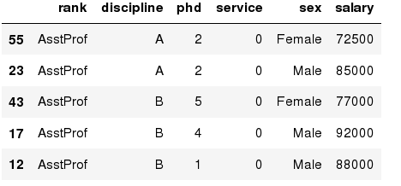
Data Frames: Sorting
Pengurutan data bedasarkan nilai dari suatu kolom, secara default proses sorting menggunakan ascending dan akan menghasilkan nilai balik berupa data frame
In [ ]:
# Create a new data frame from the original sorted by the column Salary
df_sorted = df.sort_values( by ='service')
df_sorted.head()
Out[ ]:

Slide 34
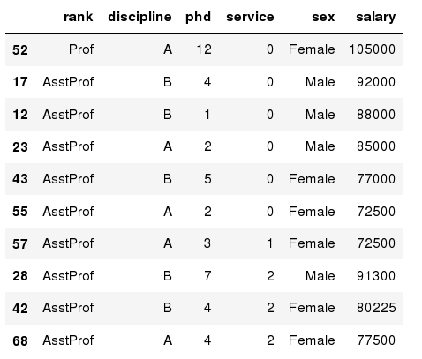
Data Frames: Sorting
Pengurutan terhadap 2 atau lebih kolom:
In [ ]:
df_sorted = df.sort_values( by =['service', 'salary'], ascending = [True, False])
df_sorted.head(10)
Out[ ]:

Slide 35
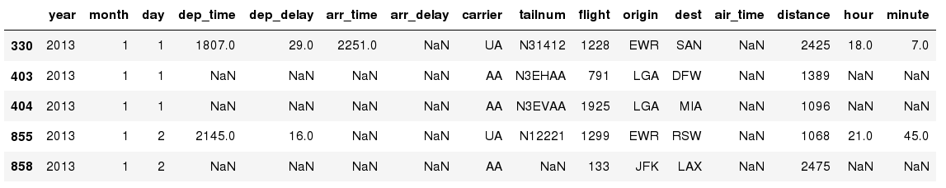
Missing Values
Missing values ditandai dengan NaN
In [ ]:
# Read a dataset with missing values
flights = pd.read_csv("http://rcs.bu.edu/examples/python/data_analysis/flights.csv")
In [ ]:
# Select the rows that have at least one missing value
flights[flights.isnull().any(axis=1)].head()
Out[ ]:

Slide 36
Missing Values
Beberapa methods/fungsi yang dapat dimanfaatkan untuk menanggulangi missing values dalam data frame:
df.method() | description
dropna() | Drop missing observations
dropna(how='all') | Drop observations where all cells is NA
dropna(axis=1, how='all') | Drop column if all the values are missing
dropna(thresh = 5) | Drop rows that contain less than 5 non-missing values
fillna(0) | Replace missing values with zeros
isnull() | returns True if the value is missing
notnull() | Returns True for non-missing values

Slide 37
Missing Values
Ketikan dilakukan ‘summing’ data, missing values akan diidentifikasi dengan nilai 0
Jika tidak memiliki nilai, maka nilai akan menjadi NaN
cumsum() dan cumprod() methods akan mengabaikan missing values tetapi nilai tidak akan dihilangkan dari arrays
Tidak ada group by dalam missing values
B
Beberapa metode statistic mengakomodasi fungsi skipna untuk melakukan kontrol Ketika missing value tidak diperlukan

Slide 38
Panda - Fungsi agregasi
Aggregation – melakukan komputasi kumpulan data
compute group sums or means
compute group sizes/counts
Beberapa fungsi agegasi:
min, max
count, sum, prod
mean, median, mode, mad
std, var

Slide 39
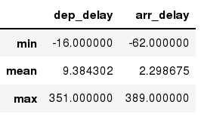
Aggregation Functions in Pandas
agg() method mudah digunakan Ketika bebrapa perhitungan statistic dilakukan dalam satu kolom :
In [ ]:
flights[['dep_delay','arr_delay']].agg(['min','mean','max'])
Out[ ]:

Slide 40
Basic Descriptive Statistics
df.method() | description
describe | Basic statistics (count, mean, std, min, quantiles, max)
min, max | Minimum and maximum values
mean, median, mode | Arithmetic average, median and mode
var, std | Variance and standard deviation
sem | Standard error of mean
skew | Sample skewness
kurt | kurtosis

Slide 41
Fungsi grafis untuk explore data
To show graphs within Python notebook include inline directive:
In [ ]:
%matplotlib inline

Slide 42
Graphics
 | description
distplot | histogram
barplot | estimate of central tendency for a numeric variable
violinplot | similar to boxplot, also shows the probability density of the data
jointplot | Scatterplot
regplot | Regression plot
pairplot | Pairplot
boxplot | boxplot
swarmplot | categorical scatterplot
factorplot | General categorical plot

Slide 43
Basic statistical Analysis
statsmodel and scikit-learn - both have a number of function for statistical analysis
The first one is mostly used for regular analysis using R style formulas, while scikit-learn is more tailored for Machine Learning.
statsmodels:
linear regressions
ANOVA tests
hypothesis testings
many more ...
scikit-learn:
kmeans
support vector machines
random forests
many more ...

Slide 44
Exercise
Silahkan Kerjakan Python for data science yang ada di google classroom
Kita masuk lagi pukul 10.00 WIB

